Slide 1

NÚMEROS REALES Y COMPLEJOS
Ángela Chávez

Slide 2
Conjuntos
Ángela Chávez

Slide 3
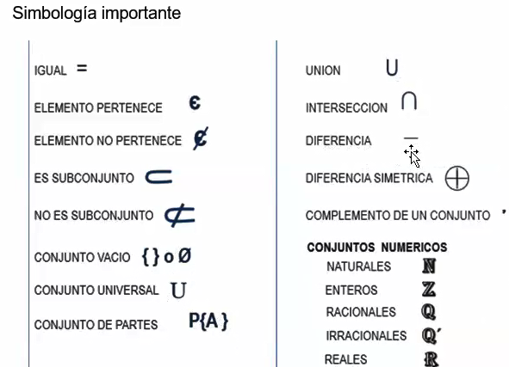
CONTENU DE CE MODÈLE

Slide 4
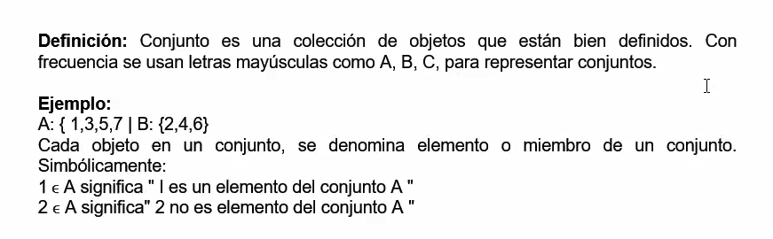
CONTENU DE CE MODÈLE

Slide 5
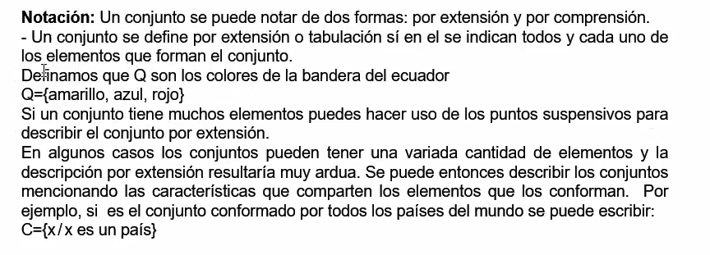
CONTENU DE CE MODÈLE

Slide 6
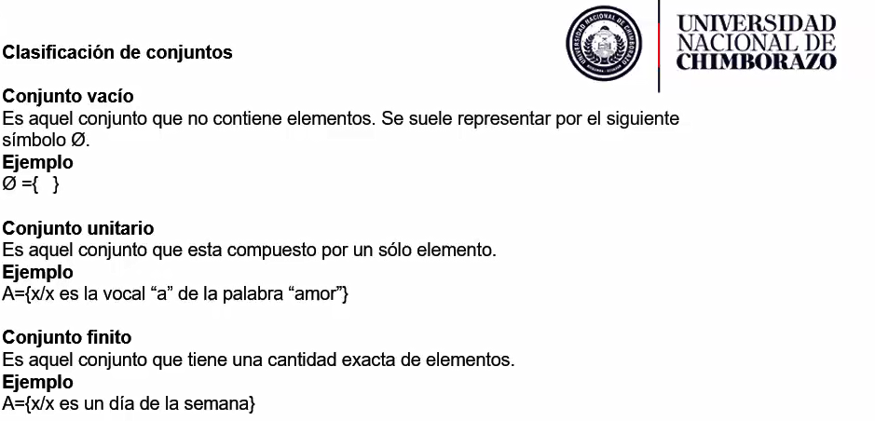
CONTENU DE CE MODÈLE

Slide 7
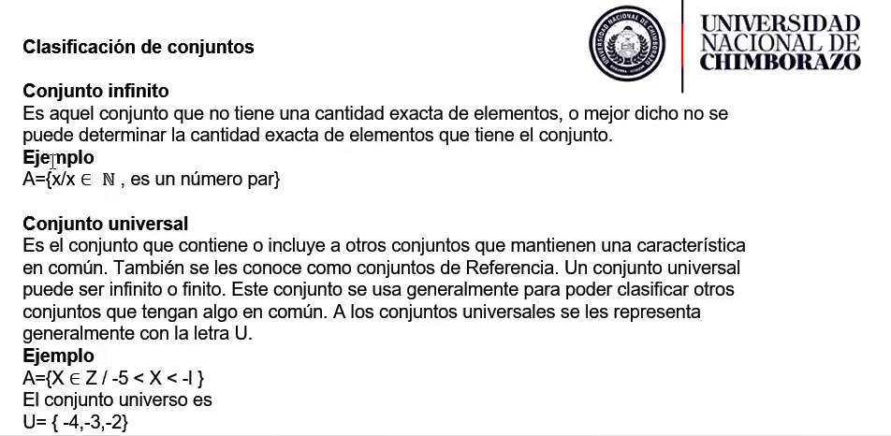
CONTENU DE CE MODÈLE

Slide 8
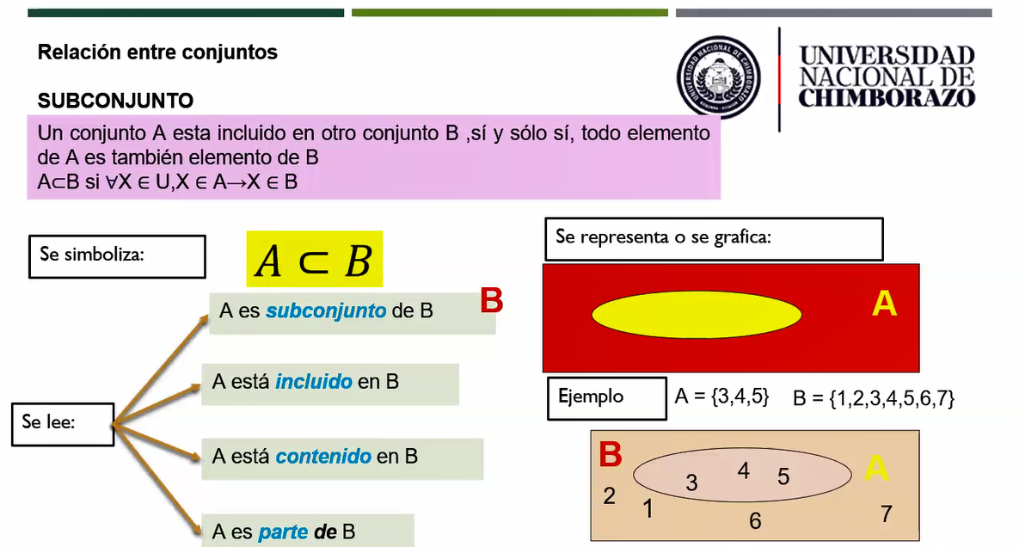
CONTENU DE CE MODÈLE

Slide 9
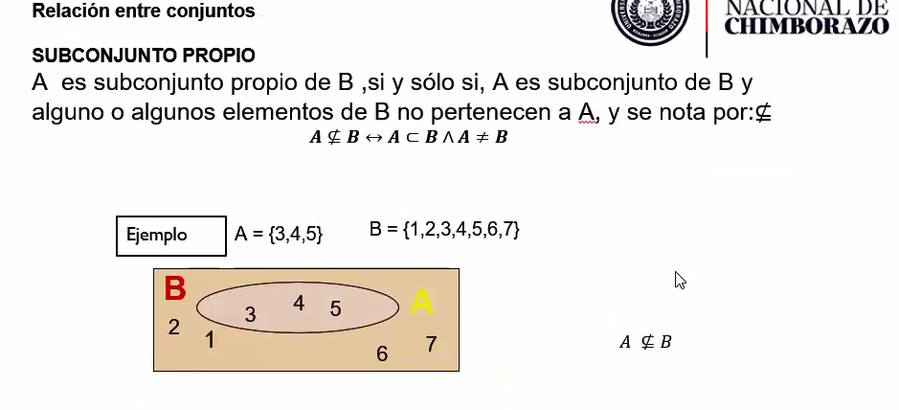
CONTENU DE CE MODÈLE

Slide 10
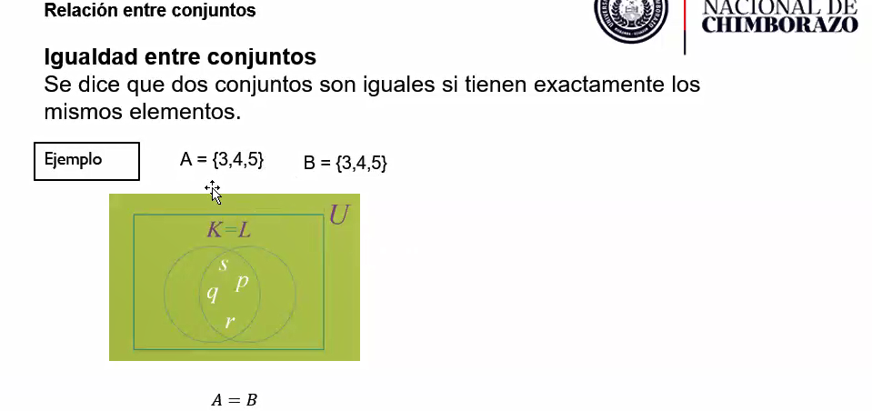
CONTENU DE CE MODÈLE

Slide 11
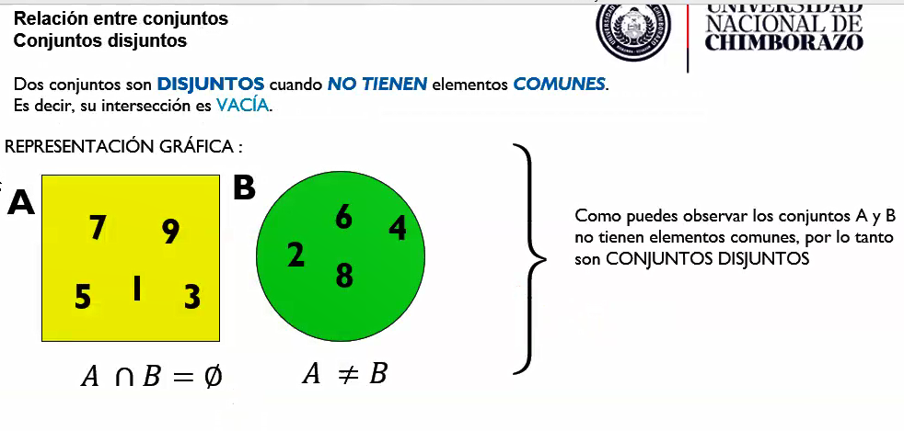
CONTENU DE CE MODÈLE

Slide 12
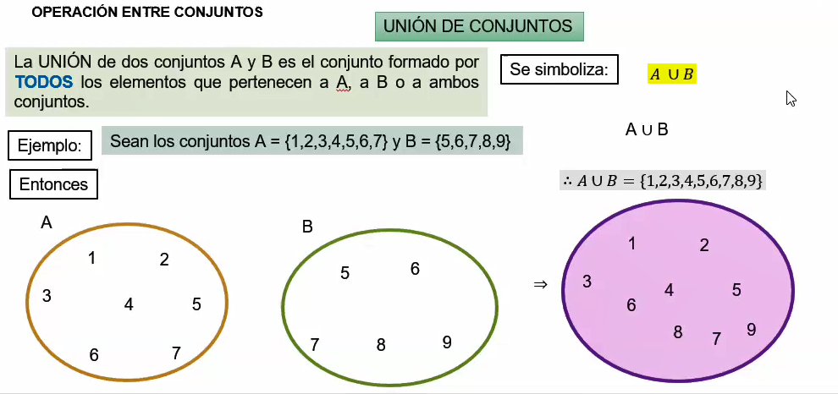
CONTENU DE CE MODÈLE

Slide 13
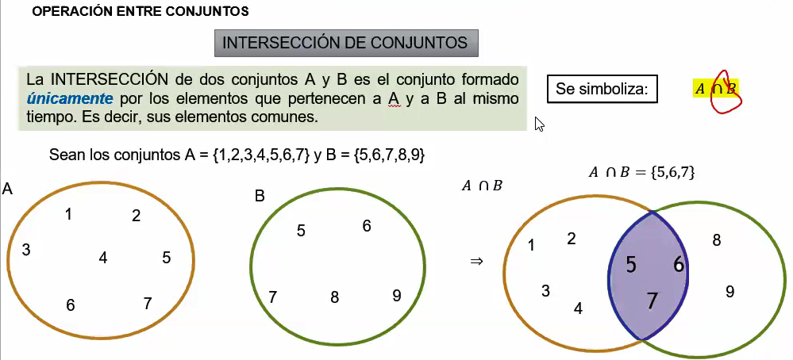
CONTENU DE CE MODÈLE

Slide 14
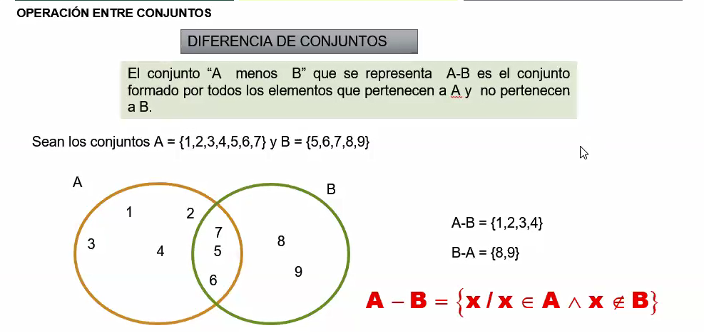
CONTENU DE CE MODÈLE

Slide 15
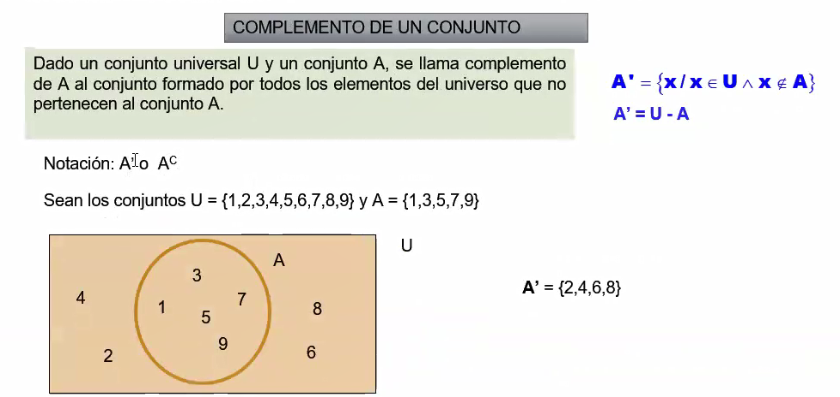
CONTENU DE CE MODÈLE

Slide 16
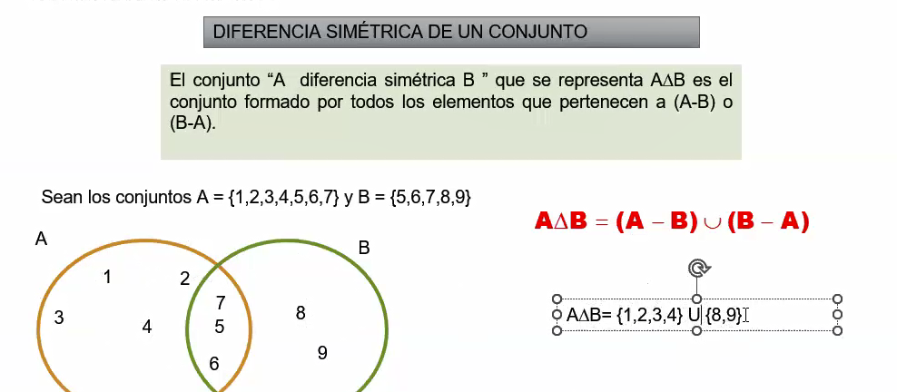
CONTENU DE CE MODÈLE

Slide 17
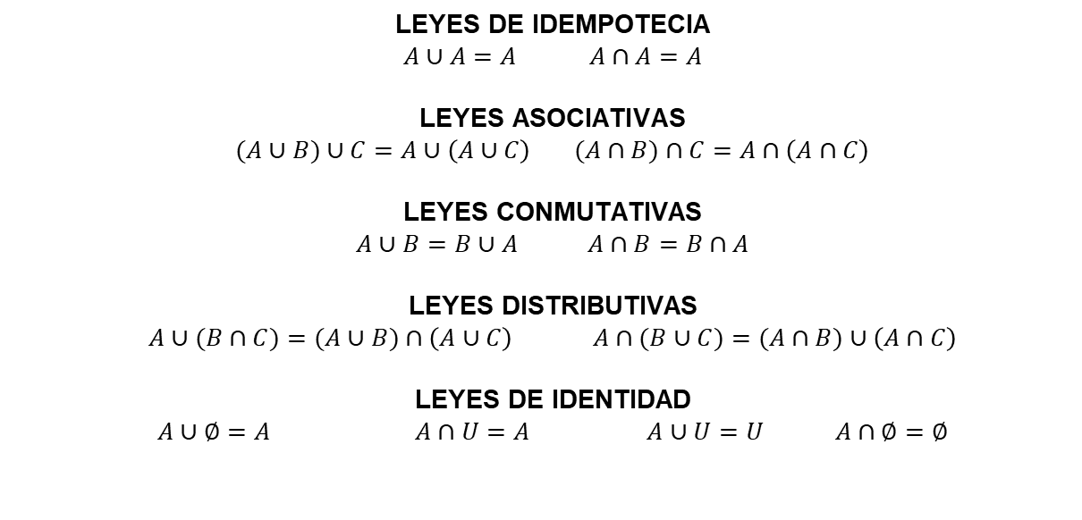
CONTENU DE CE MODÈLE
Leyes del álgebra de conjuntos
LEYES DE IDEMPOTECIA
$A∪A=A$ $A∩A=A$
LEYES ASOCIATIVAS
$(A∪B)∪C=A∪\left(A∪C\right)$ $(A∩B)∩C=A∩\left(A∩C\right)$
LEYES CONMUTATIVAS
$A∪B=B∪A$ $A∩B=B∩A$
LEYES DISTRIBUTIVAS
$A∪(B∩C)=(A∪B)∩\left(A∪C\right)$ $A∩(B∪C)=(A∩B)∪\left(A∩C\right)$
LEYES DE IDENTIDAD
$A∪∅=A$ $A∩U=A$ $A∪U=U$ $A∩∅=∅$

Slide 18
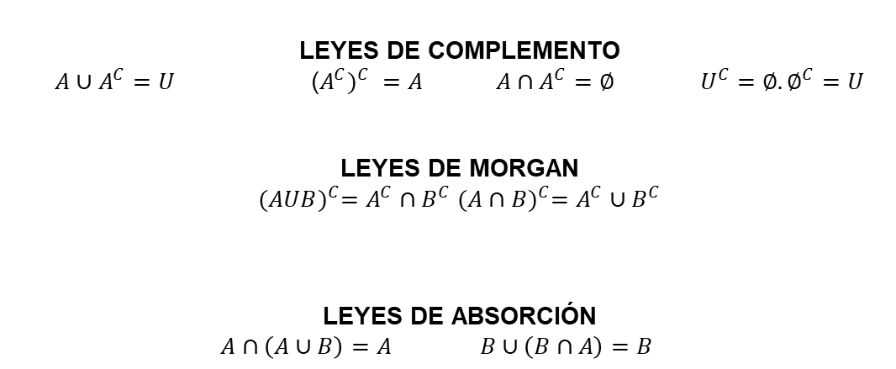
CONTENU DE CE MODÈLE
LEYES DE COMPLEMENTO
$A∪A^{C}=U$ (${A^{C})}^{C} =A$ $A∩A^{C}=∅$ $U^{C}=∅.∅^{C}=U$
LEYES DE MORGAN
${(AUB)}^{C}=$ $A^{C}∩B^{C}$ ${(A∩B)}^{C}=$ $A^{C}∪B^{C}$
LEYES DE ABSORCIÓN
$$A∩\left(A∪B\right)=A B∪\left(B∩A\right)=B$$

Slide 19

CONTENU DE CE MODÈLE
Demostrar:
$$\left(A∪B\right)∩\left(A∪B\right)∩A=A$$

Slide 20

CONTENU DE CE MODÈLE
Demostrar:
$$\left(A−B\right)∩B=∅$$

